Slide 1
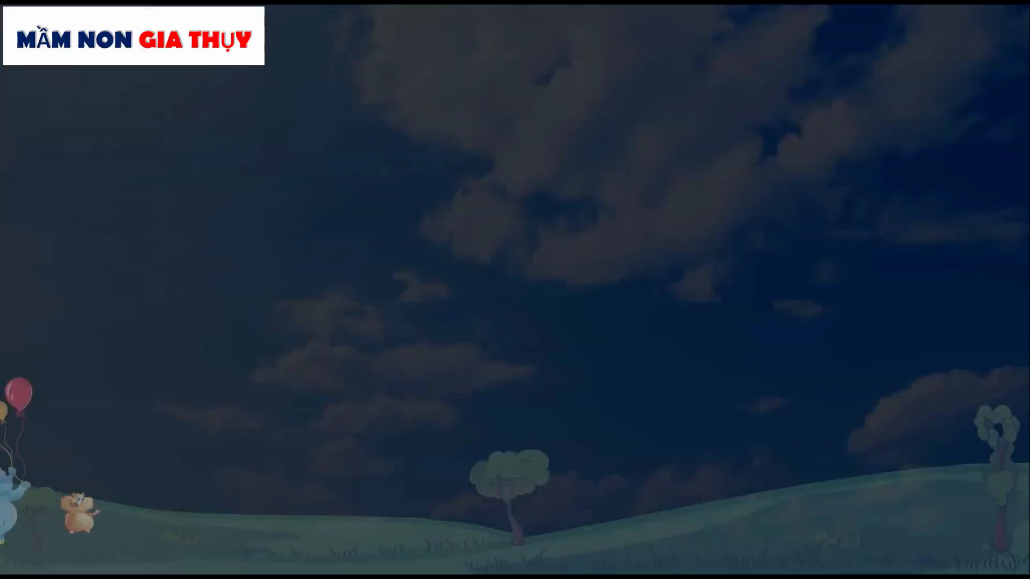

Slide 2


ỦY BAN NHÂN DÂN QUẬN LONG BIÊN TRƯỜNG MẦM NON GIA THỤY
LĨNH VỰC PHÁT TRIỂN NHẬN THỨC
ĐỀ TÀI: Truyện: Bác sĩ chim

Slide 3
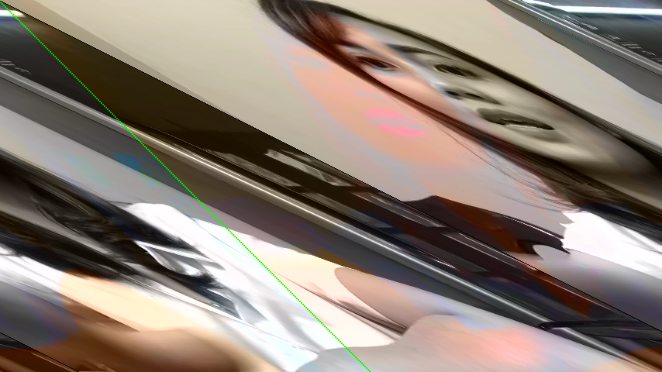

Slide 4
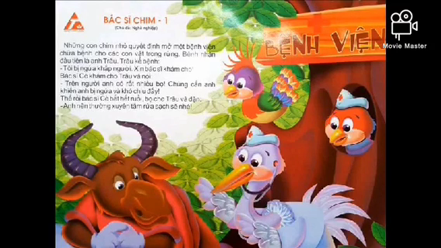

Slide 5
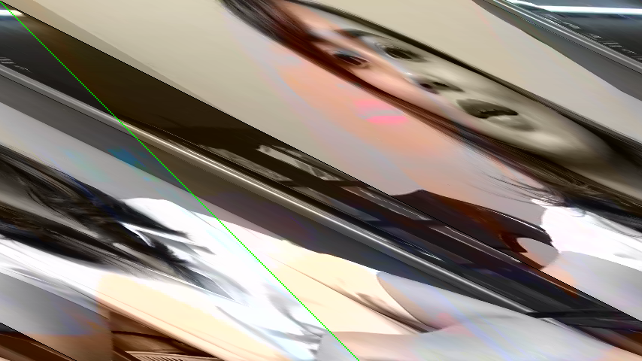

Slide 6


